Slide 1
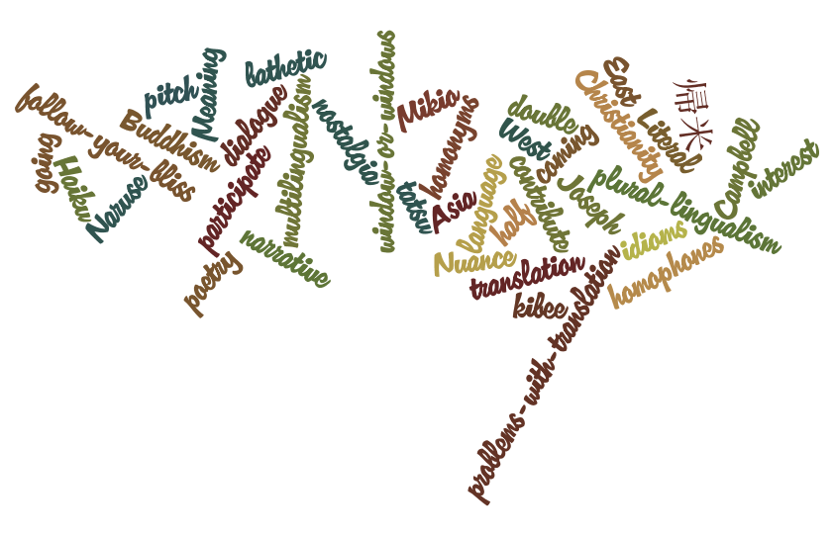
Bahasa Presentasi
Week 2

Slide 2
Latihan
Selamat pagi/siang/sore...
Saya.../ nama saya....
Hari/pagi/siang/sore ini saya akan bicara tentang ....
Hari/pagi/siang/sore ini saya akan mempresentasikan tentang....
Hari/pagi/siang/sore ini saya akan membagi hasil temuan saya mengenai....
Notes:
1. Salah arah maksudnya fokus bukan pada content presentasi melainkan pada kecanggihan presentasi.

Slide 3
Outline
Saya akan mulai dengan...
Pertama/kedua/dst. saya akan bicara tentang/mengenai...
Kemudian saya akan melanjutkan dengan....
Setelah itu/selanjutnya saya akan bicara tentang/mengenai...
Kita juga akan melihat...
Saya akan mengakhirinya dengan....

Slide 4
Masalah
Fakta
Cerita

Slide 5
Jenis pembukaan apakah yang digunakan dalam setiap nomor berikut?
QUIZ

Slide 6
Oooopps!!!
Fakta salah
Bicara terlalu cepat
Lupa bicara tentang...
Terlalu rumit
Bicara melantur
Kehabisan waktu
Maaf, maksud saya...
Jadi saya ulangi...
Maaf seharusnya tadi saya menyebutkan tentang
Pada dasarnya, yang saya maksud adalah...
Maaf. Mungkin penjelasan saya kurang jelas.
Jadi kesimpulannya …

Slide 7
Presentation Softwares
Power Point
Apple Keynote
Prezi
GoAnimate
Zoho Show

Slide 8
Thank You

